Slide 1
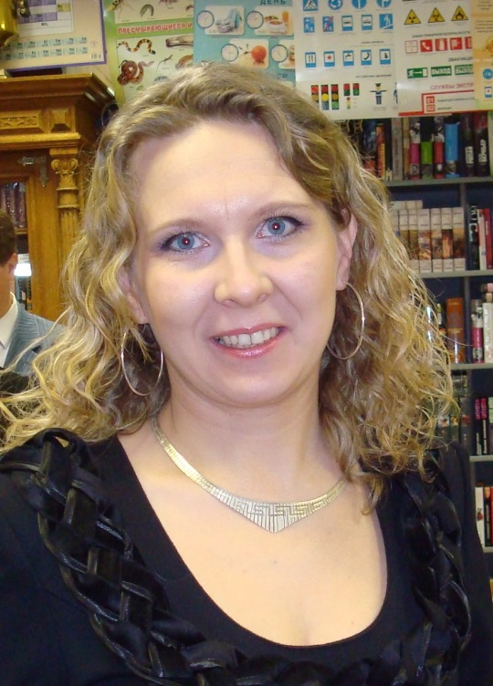
преподавателя МБУДО «Детская художественная школа №3 г.о. Саранск
Дата рождения: 16.07.1976 г.
Профессиональное образование: высшее по специальности «Педагогика и методика начального образования» (МГПИ им. Евсевьева, диплом ВСГ 0606126, дата выдачи:25 января 2007г.)
среднее специальное художник - оформитель (Саранское художественное училище, диплом № 513, дата выдачи: 27 июня 1997 г.)
Стаж педагогической работы (по специальности): 21 год
Общий трудовой стаж: 21 год
Наличие квалификационной категории: высшая
Дата последней аттестации: 26. 12. 13г. Приказ № 1173 от 26.12.13г.
ШИЛИНОЙ НАТАЛЬИ ГЕННАДЬЕВНЫ

Slide 2
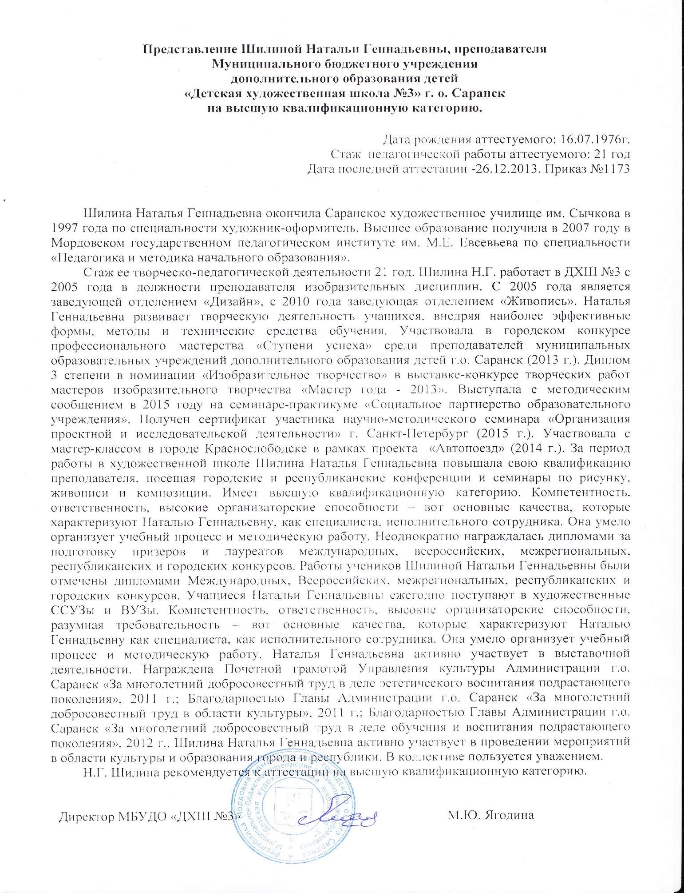

Slide 3
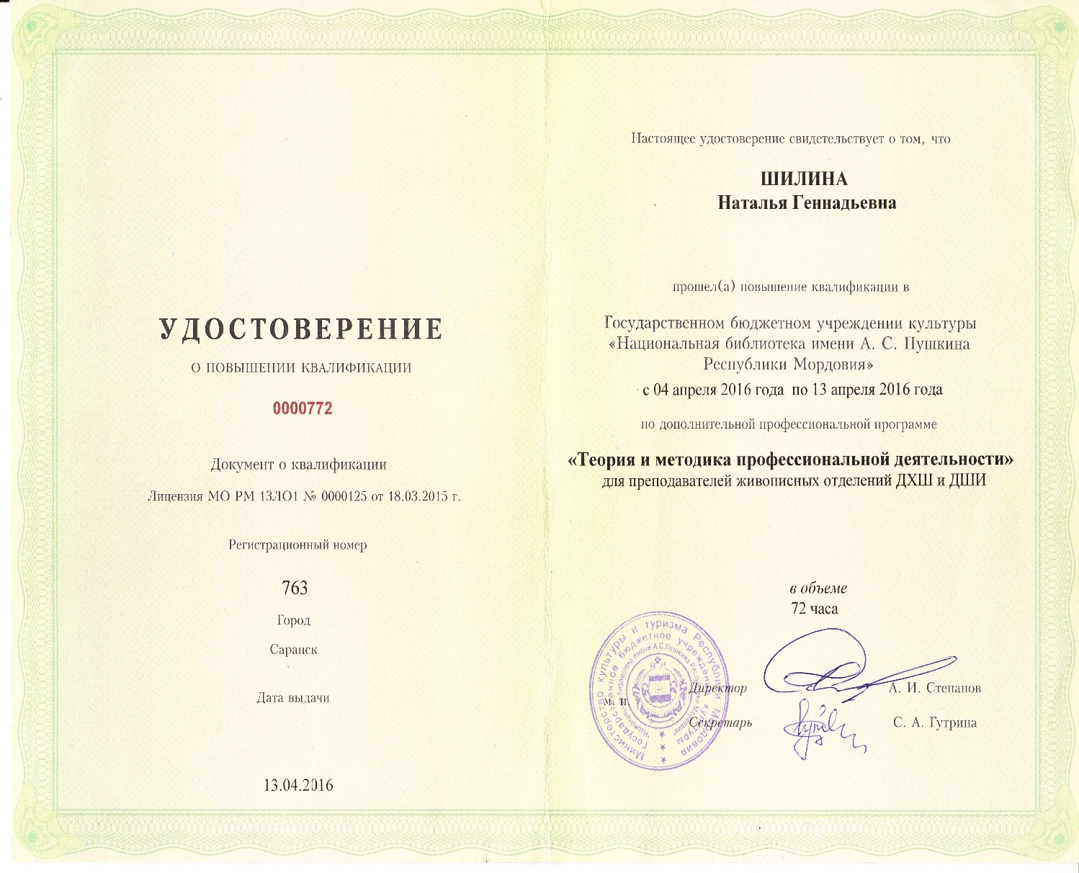
1.Повышение квалификации, профессиональная переподготовка

Slide 4
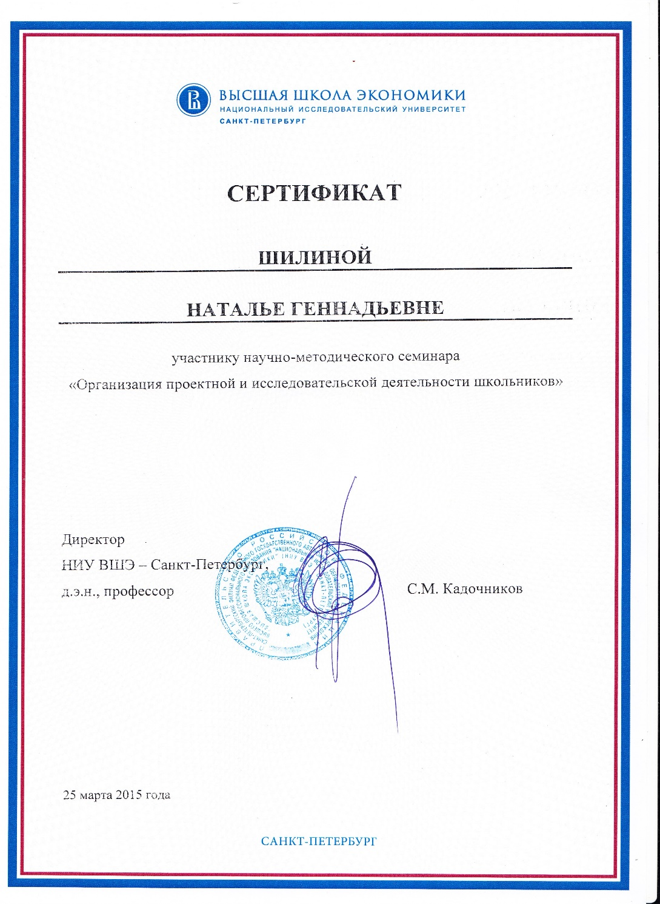
2.Выступления на научно-практических конференциях, семинарах, секциях, методических объединениях

Slide 6
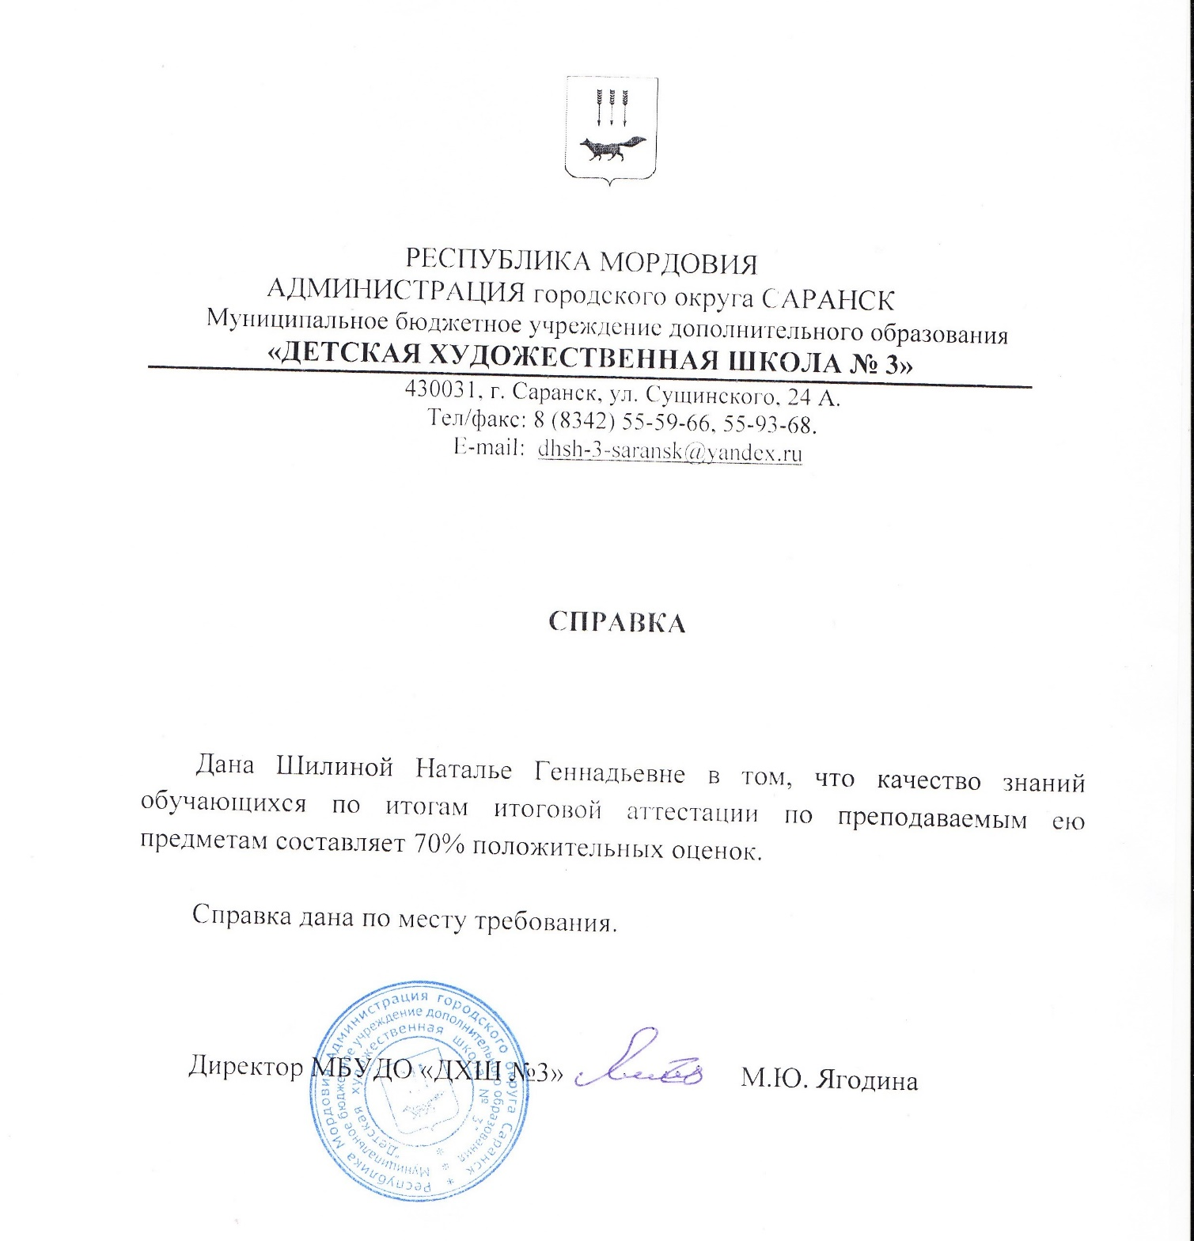
3. Позитивная динамика доли учащихся, успевающих на «4»и «5» за предшествующий учебный год(%)

Slide 7
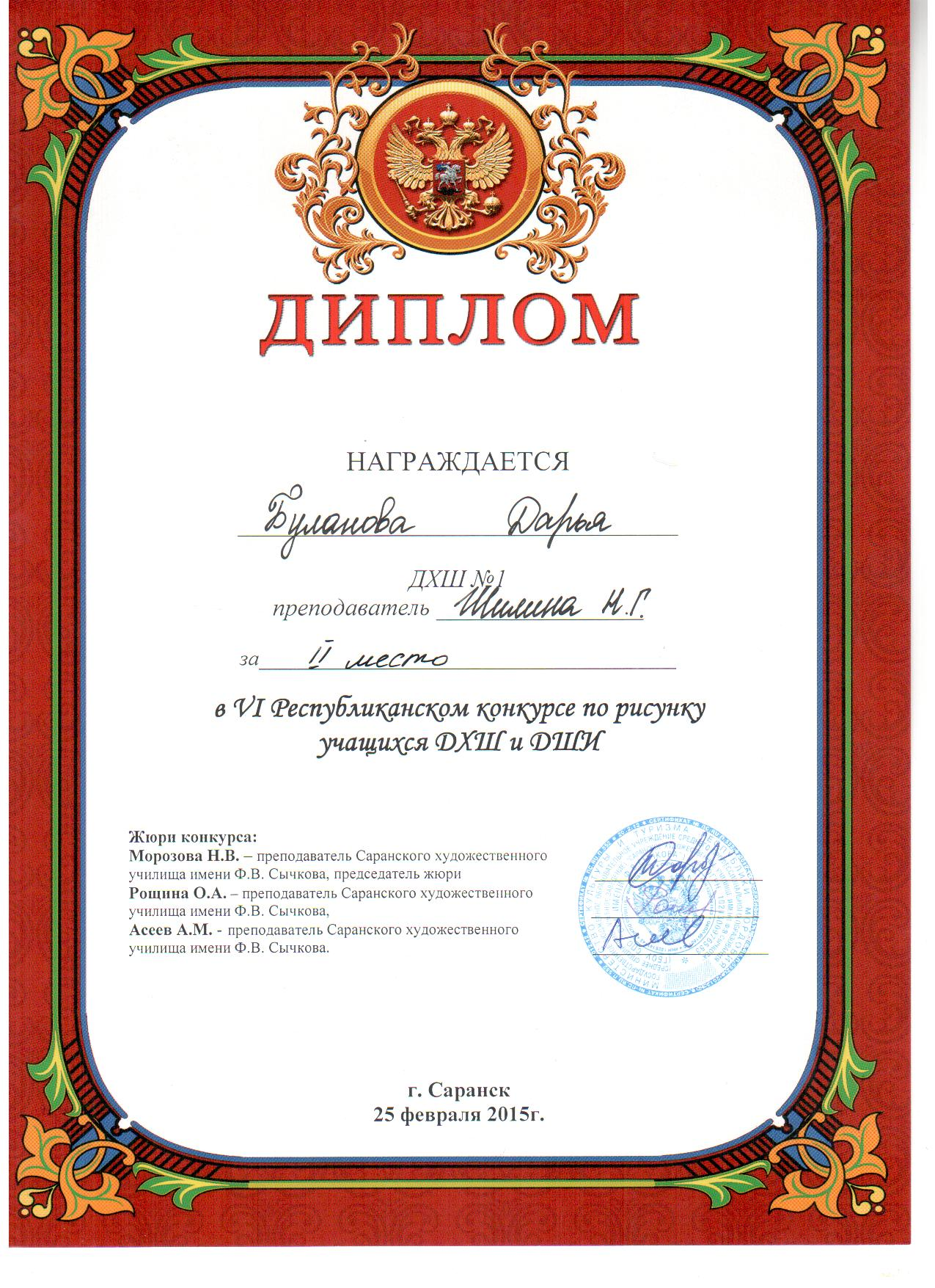
4.Результаты участия обучающихся в профессиональных конкурсах, проводимых под патронатом Министерств культуры.

Slide 8
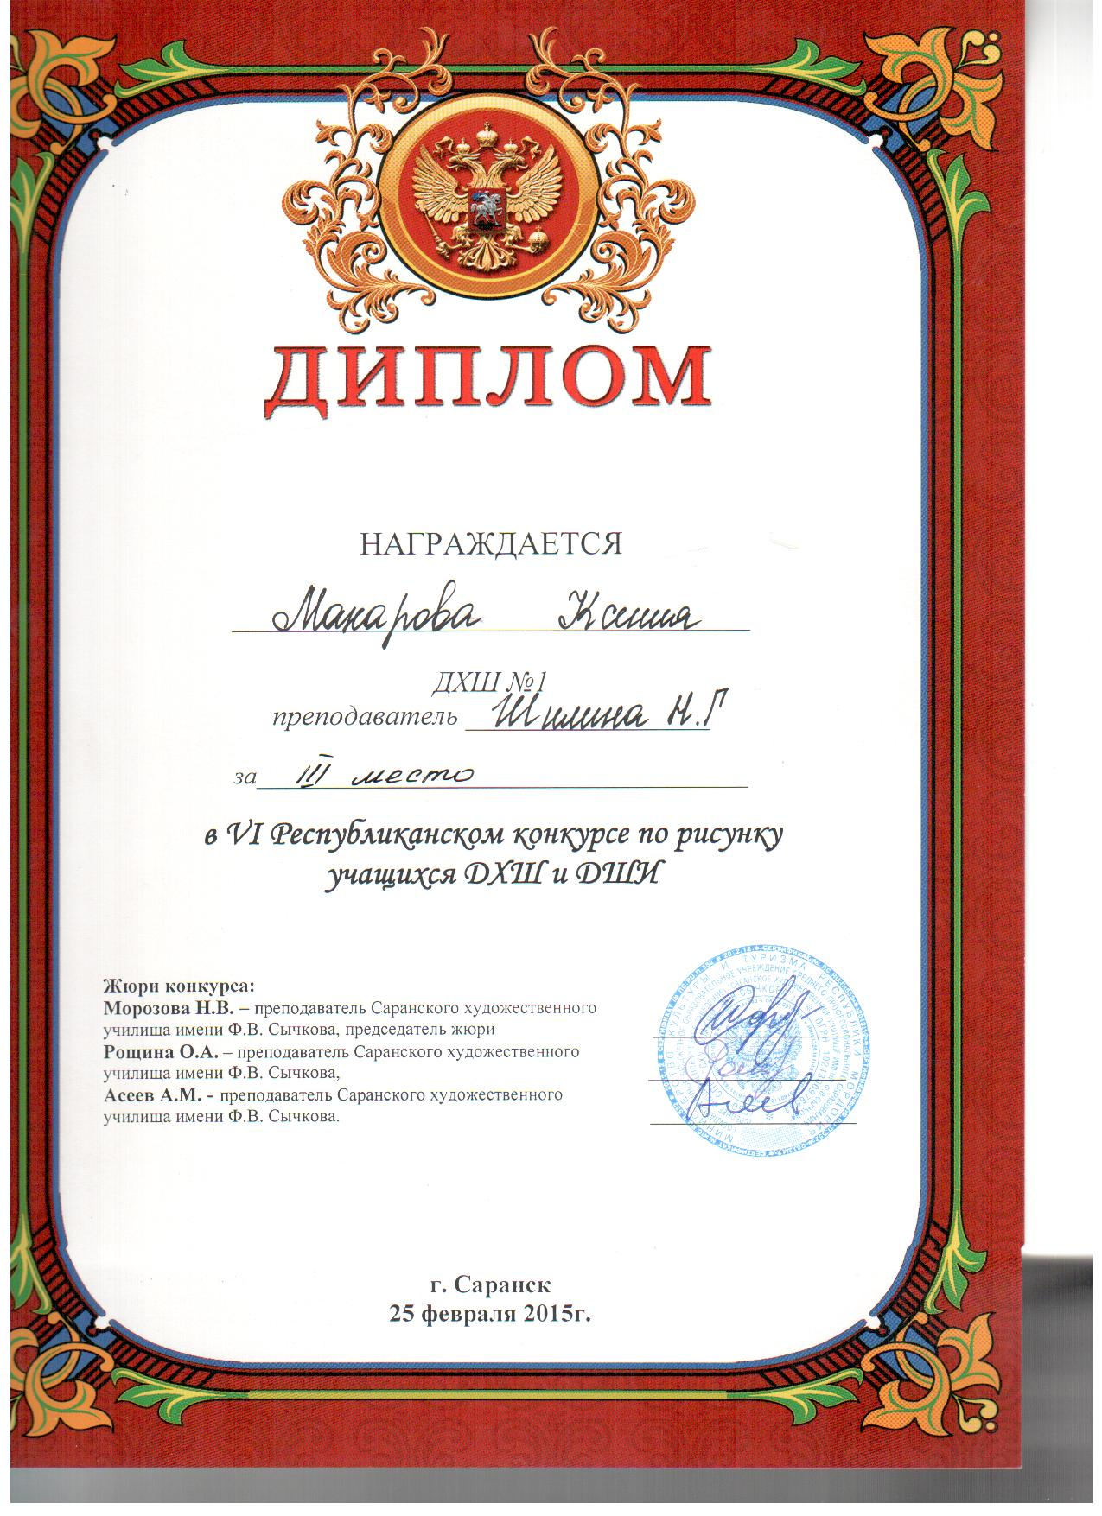

Slide 9
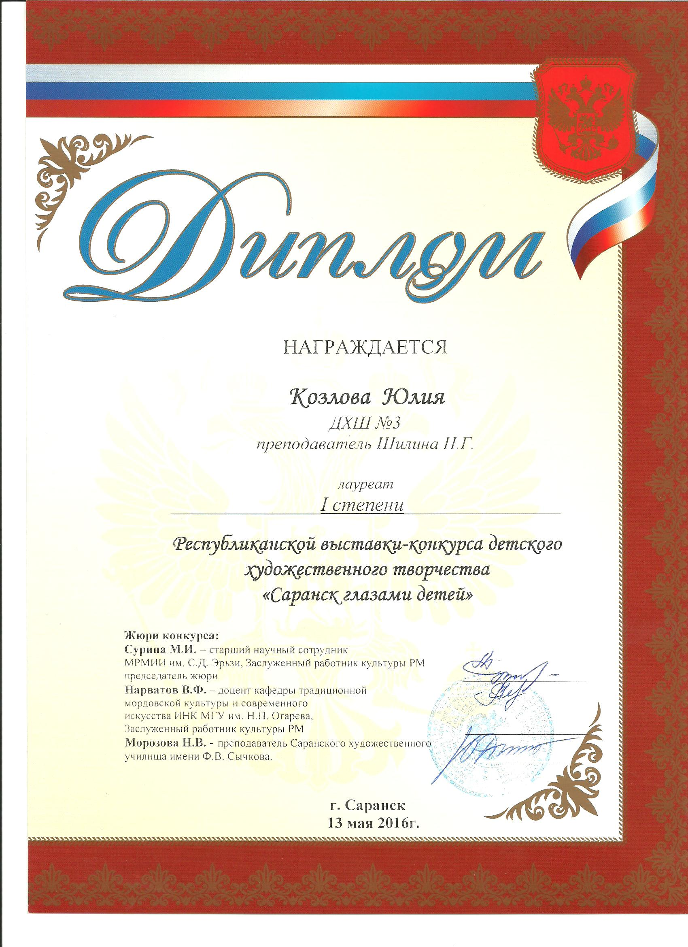

Slide 10
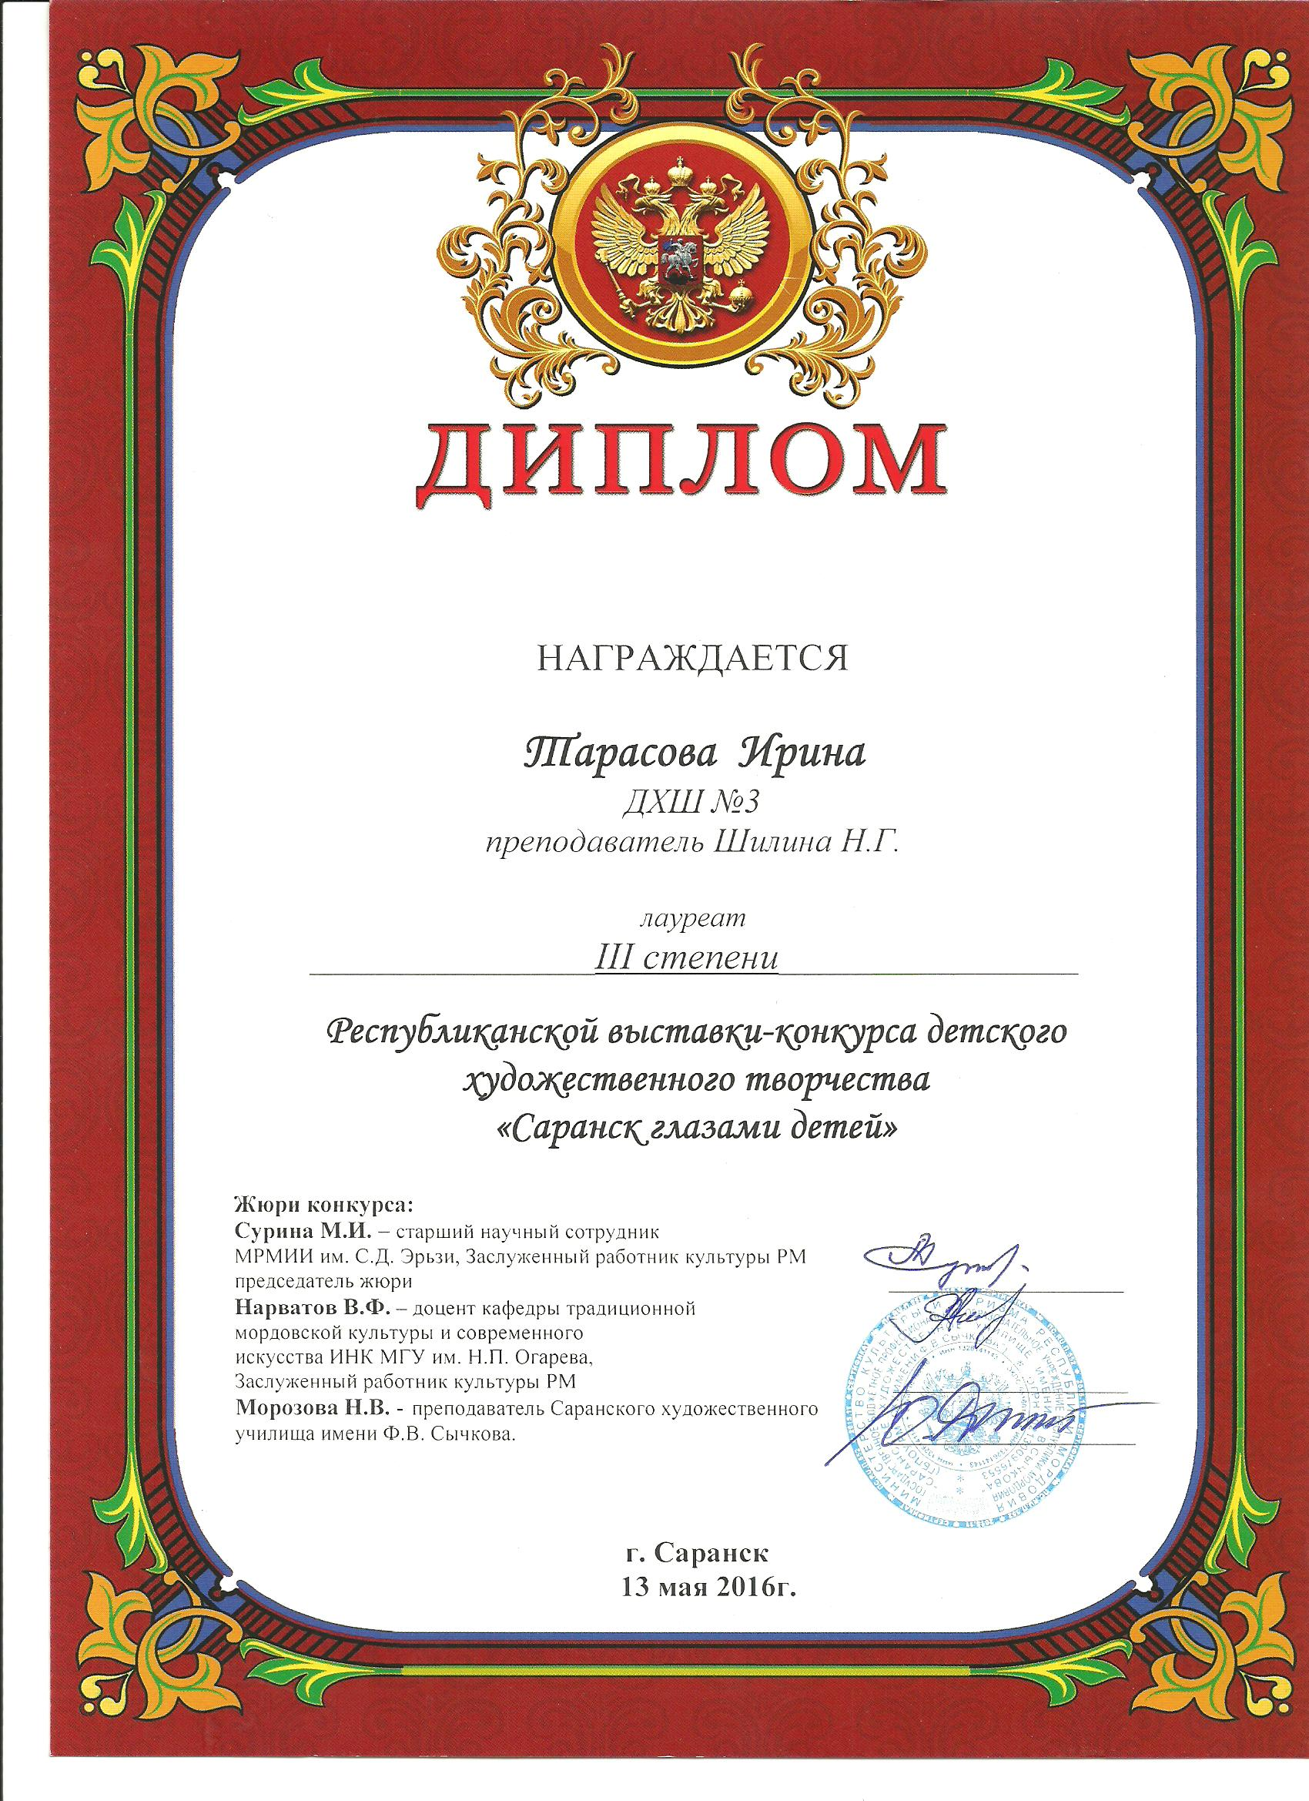

Slide 11
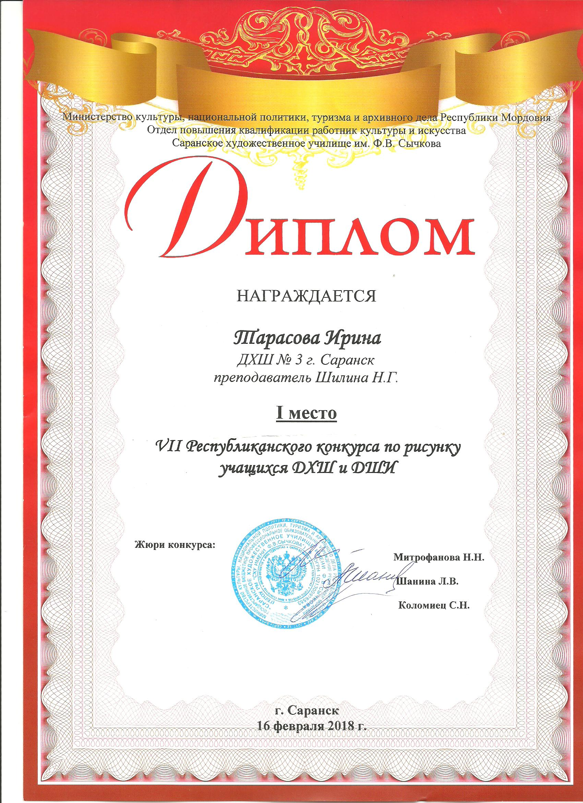

Slide 12
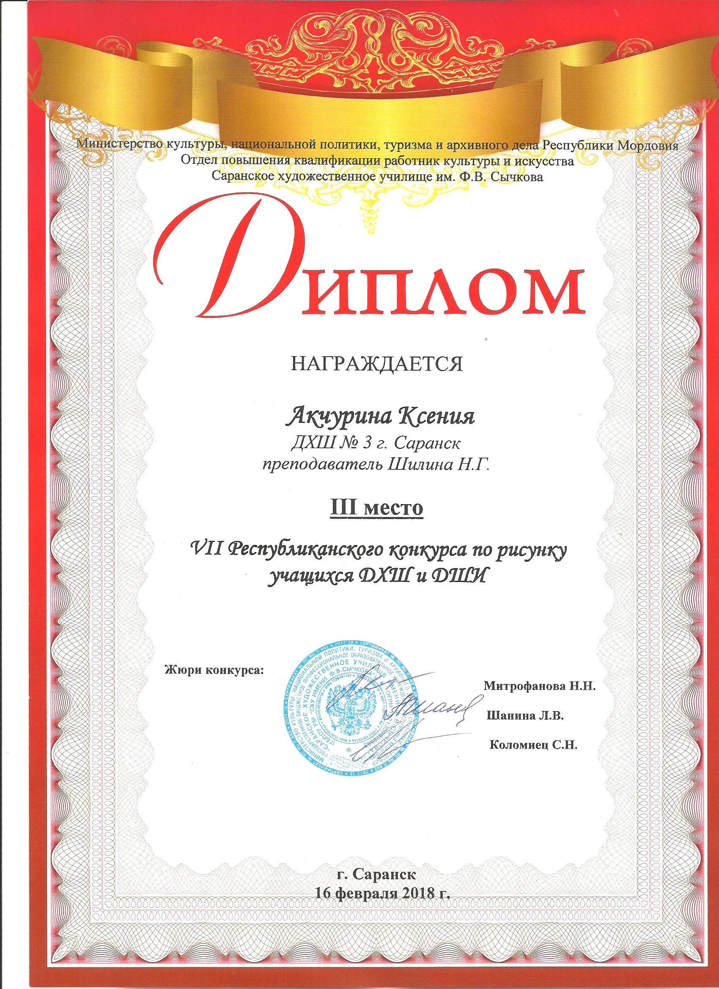

Slide 14
5.Результаты участия обучающихся в мероприятиях различных уровней по учебной деятельности:
- предметные олимпиады;
- конкурсы;
-фестивали;
- выставки-конкурсы и т.д.

Slide 38
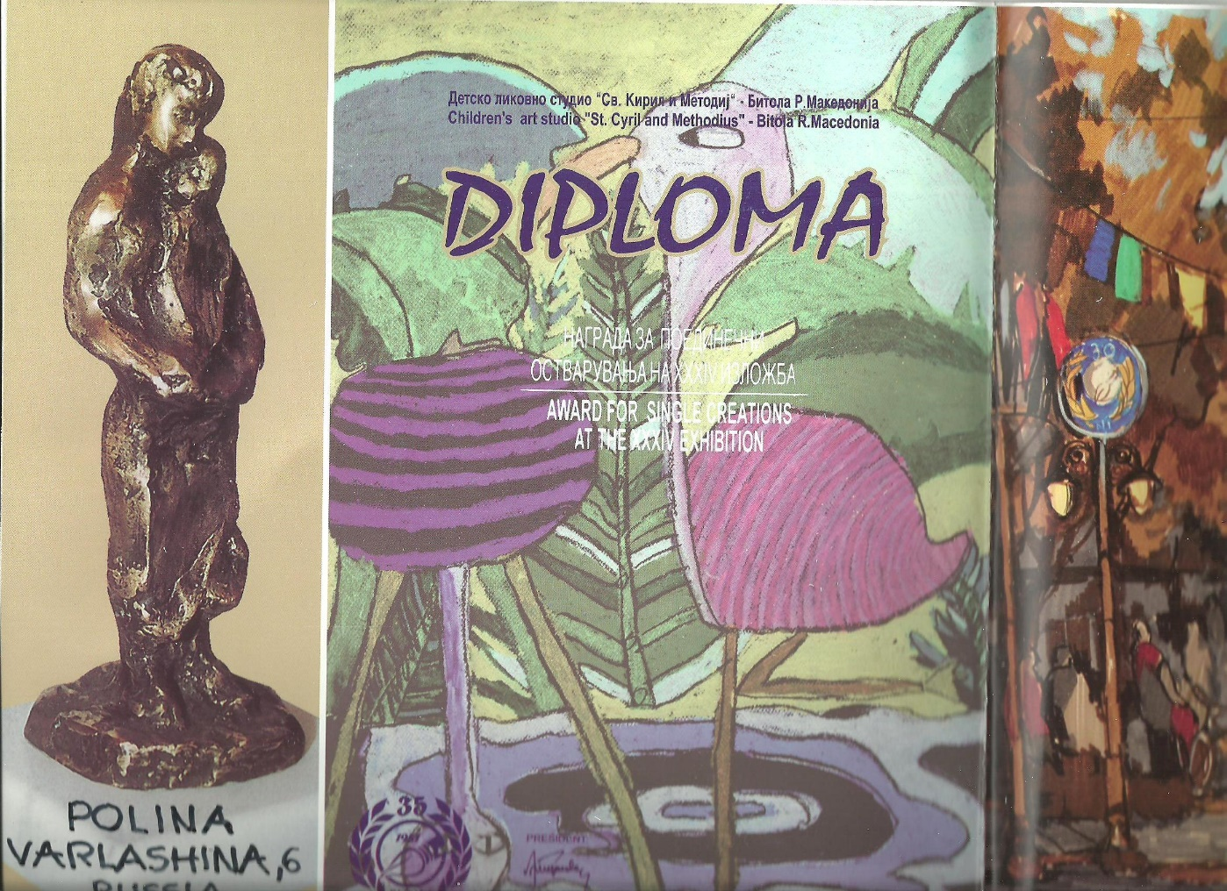
6.Количество учащихся (коллективов), принимающих участие в конкурсах, фестивалях, выставках различного уровня за межаттестационный период

Slide 39
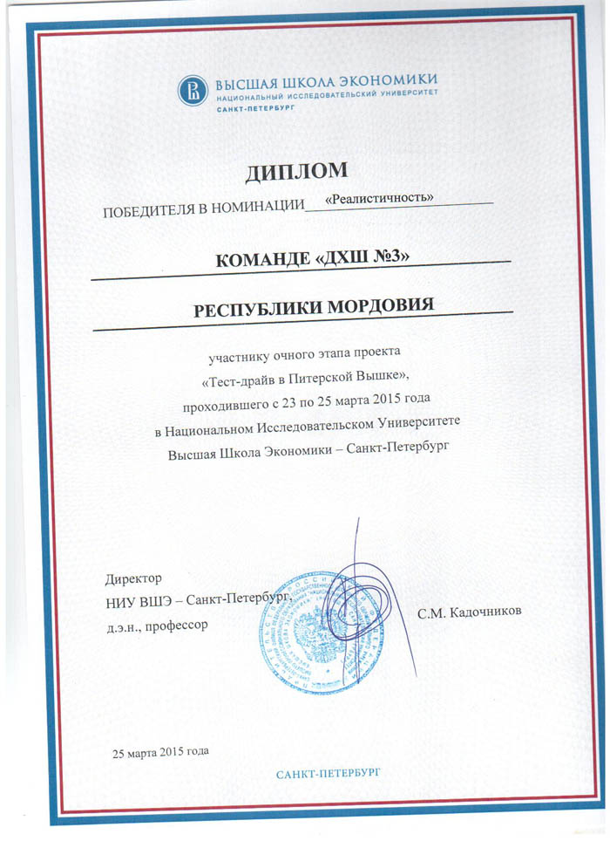

Slide 40
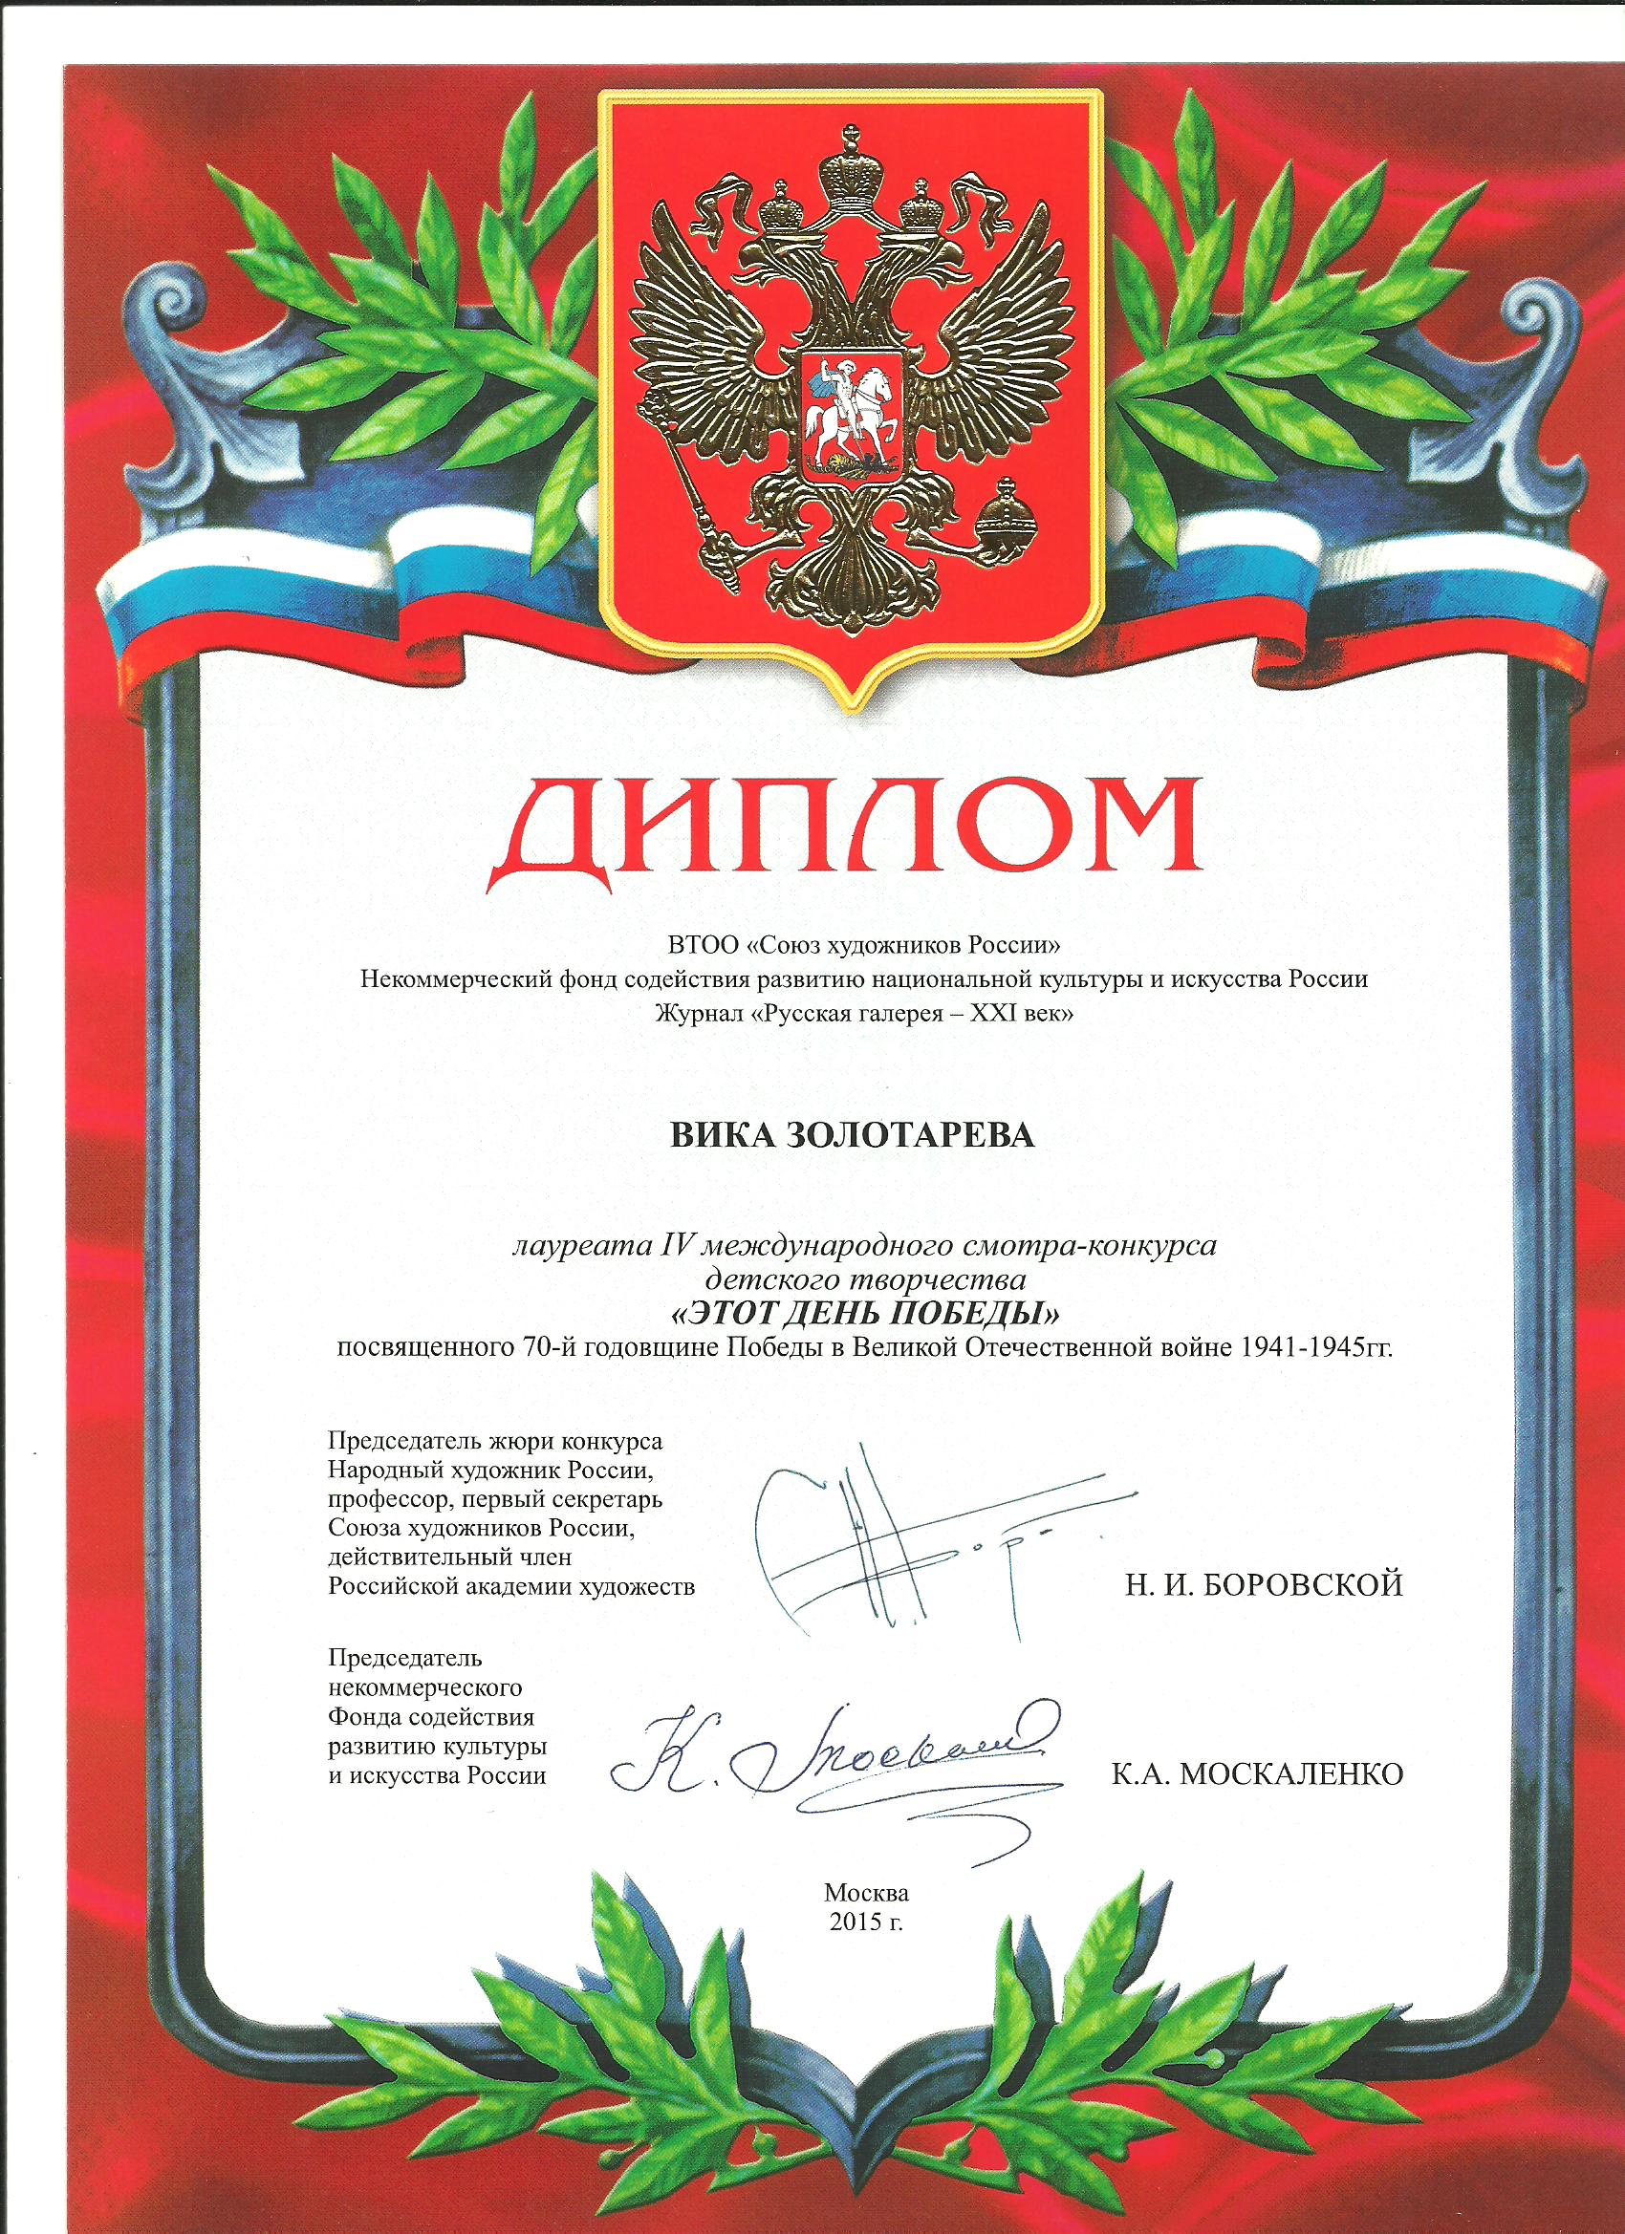

Slide 42
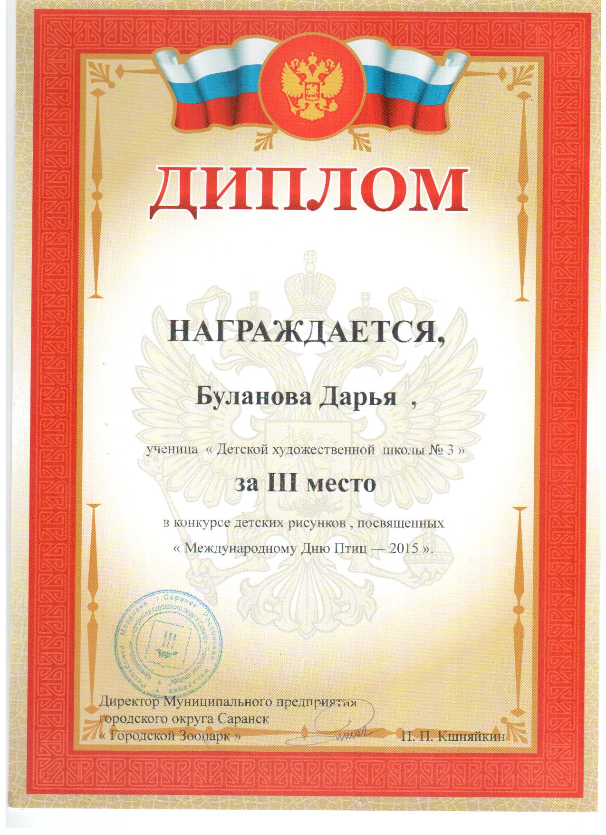

Slide 49
7.Участие преподавателя или учащихся в мероприятиях художественно-творческого характера.

Slide 50
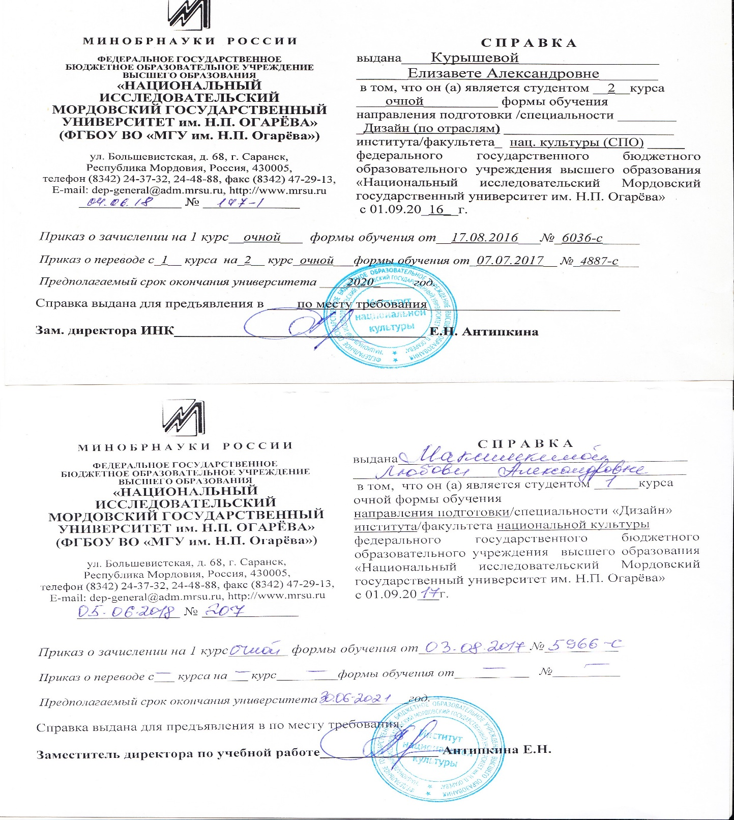
8. Поступление учащихся в ССУЗы и ВУЗы за межаттестационный период.

Slide 51
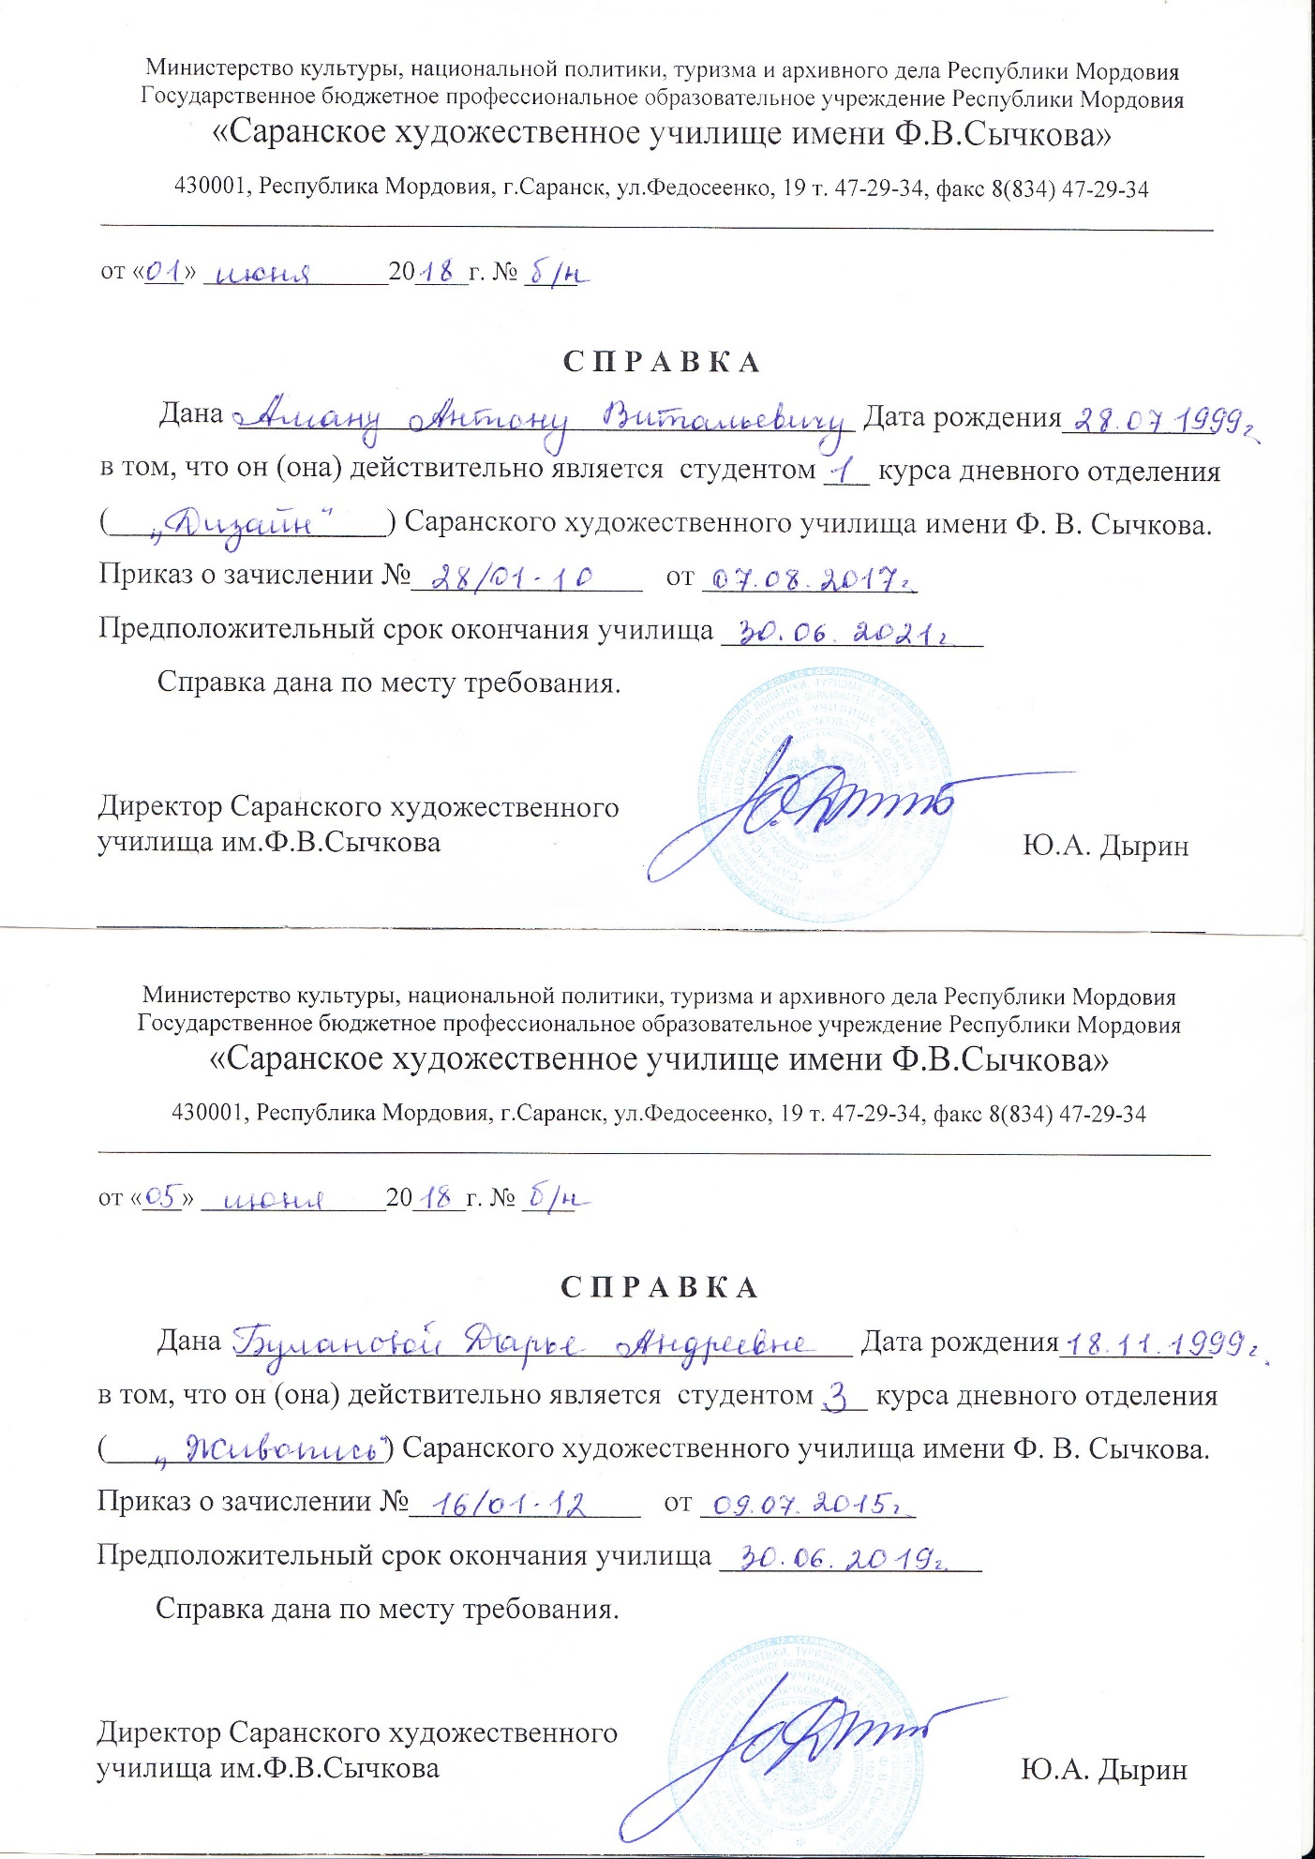

Slide 52
9.Наличие авторских учебно-методических пособий .

Slide 53
10. Признание высокого профессионализма, в т.ч.: наличие грамот, благодарственных писем, полученных за работу преподавателя

Slide 54
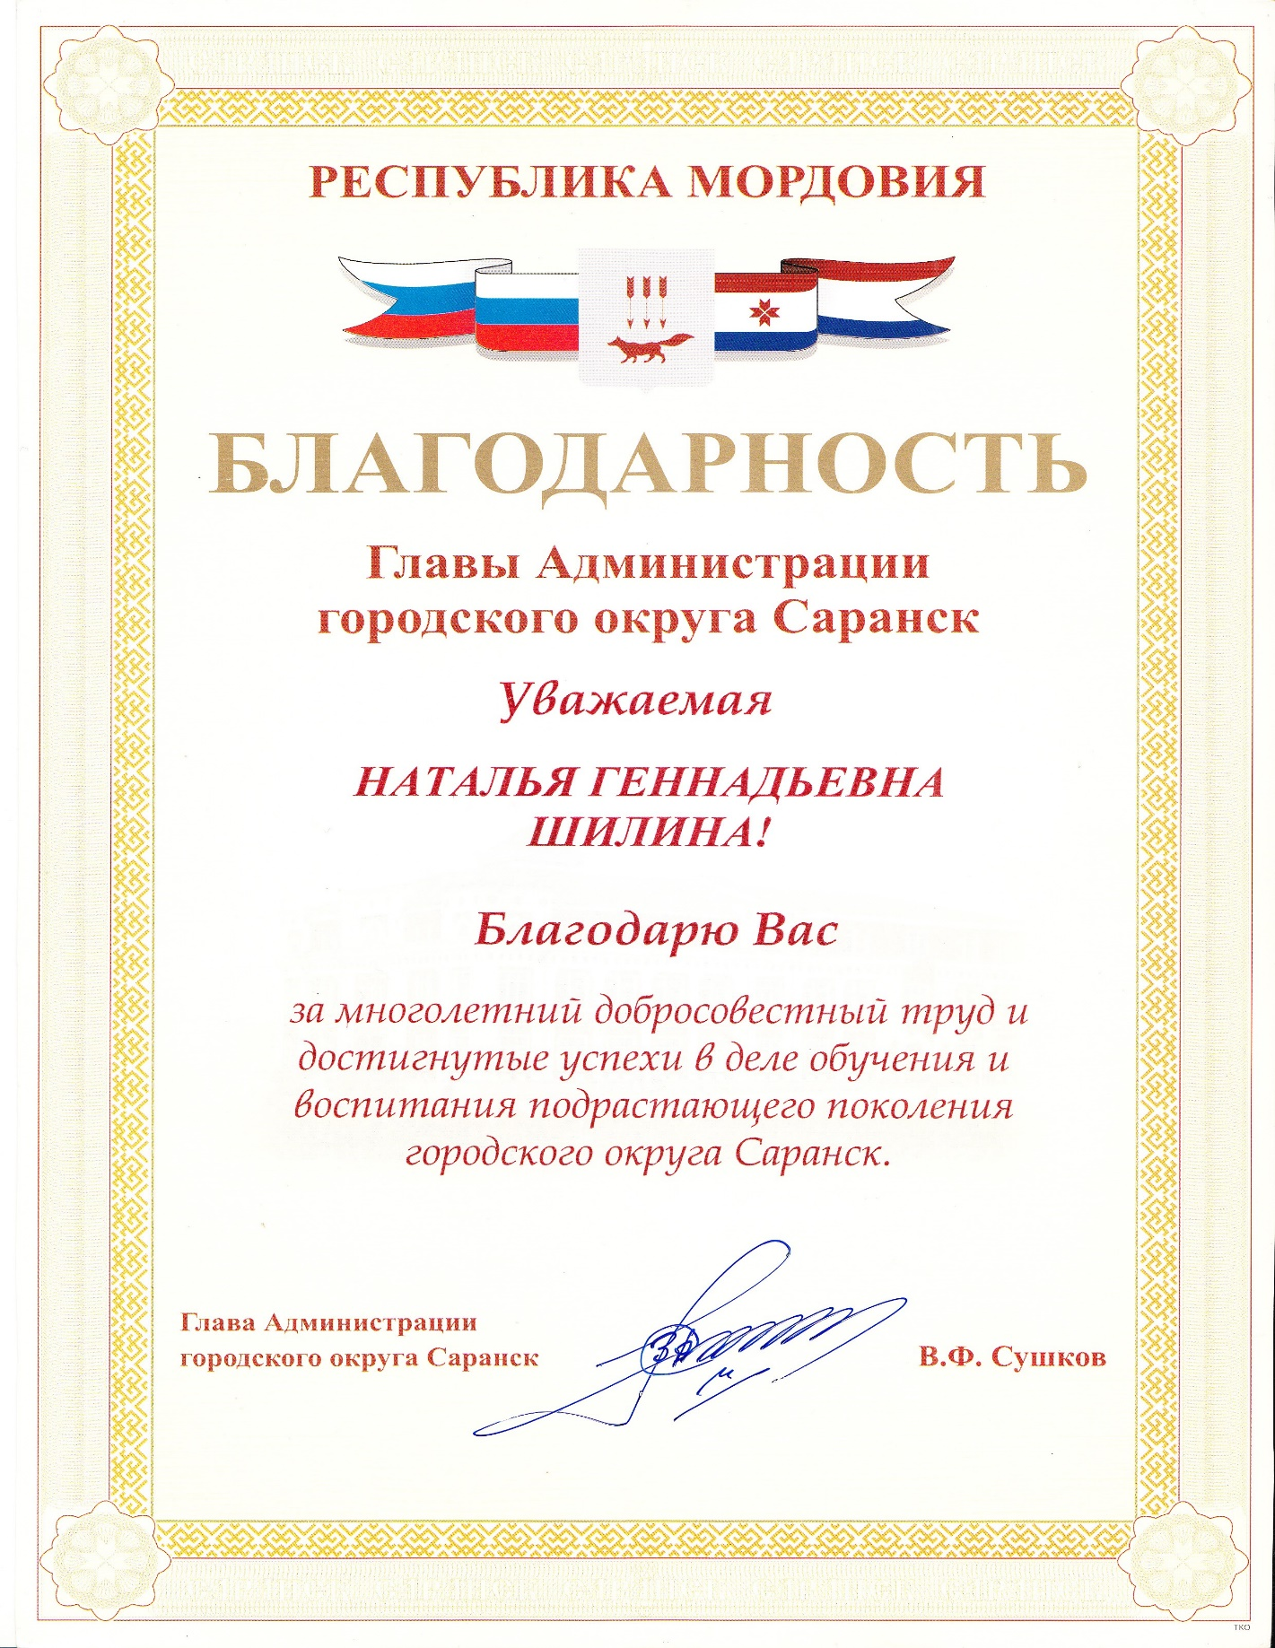

Slide 57
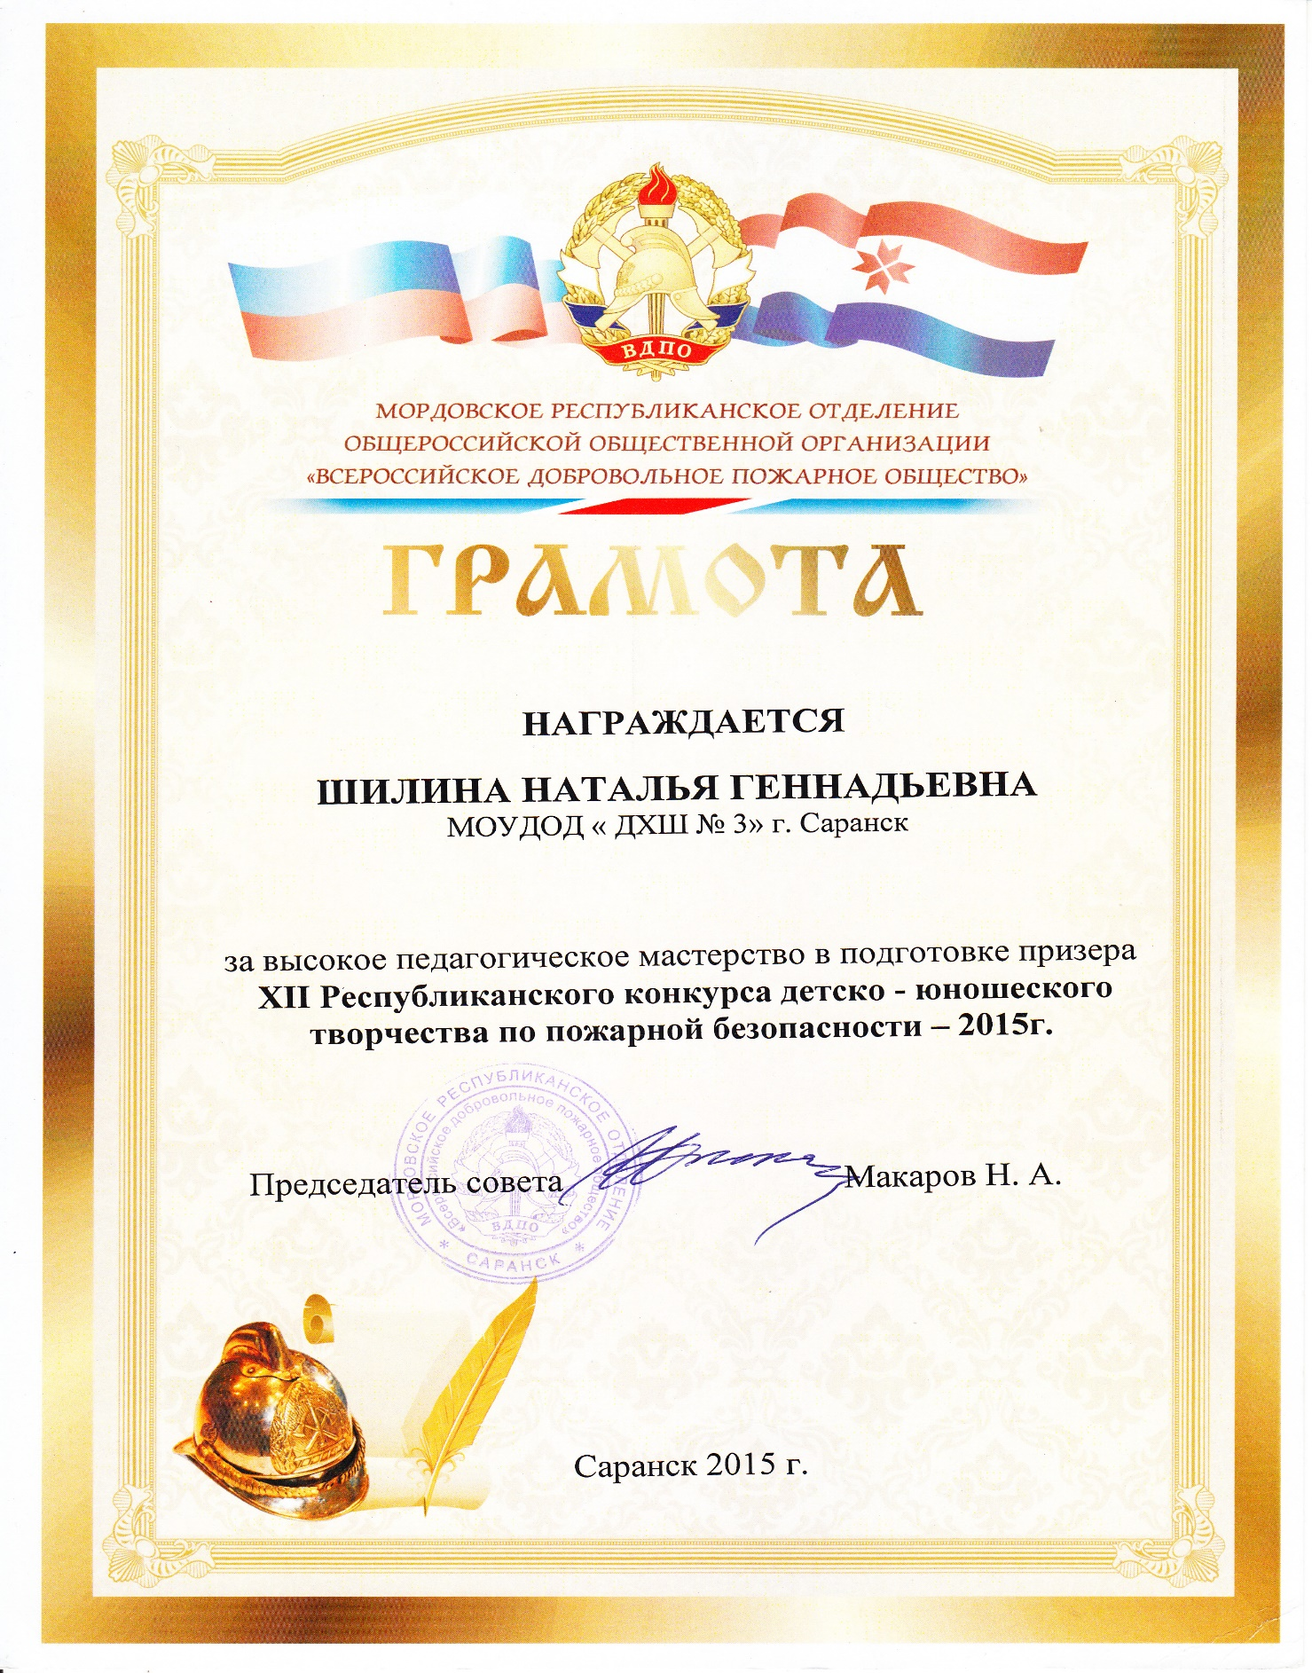

Slide 60
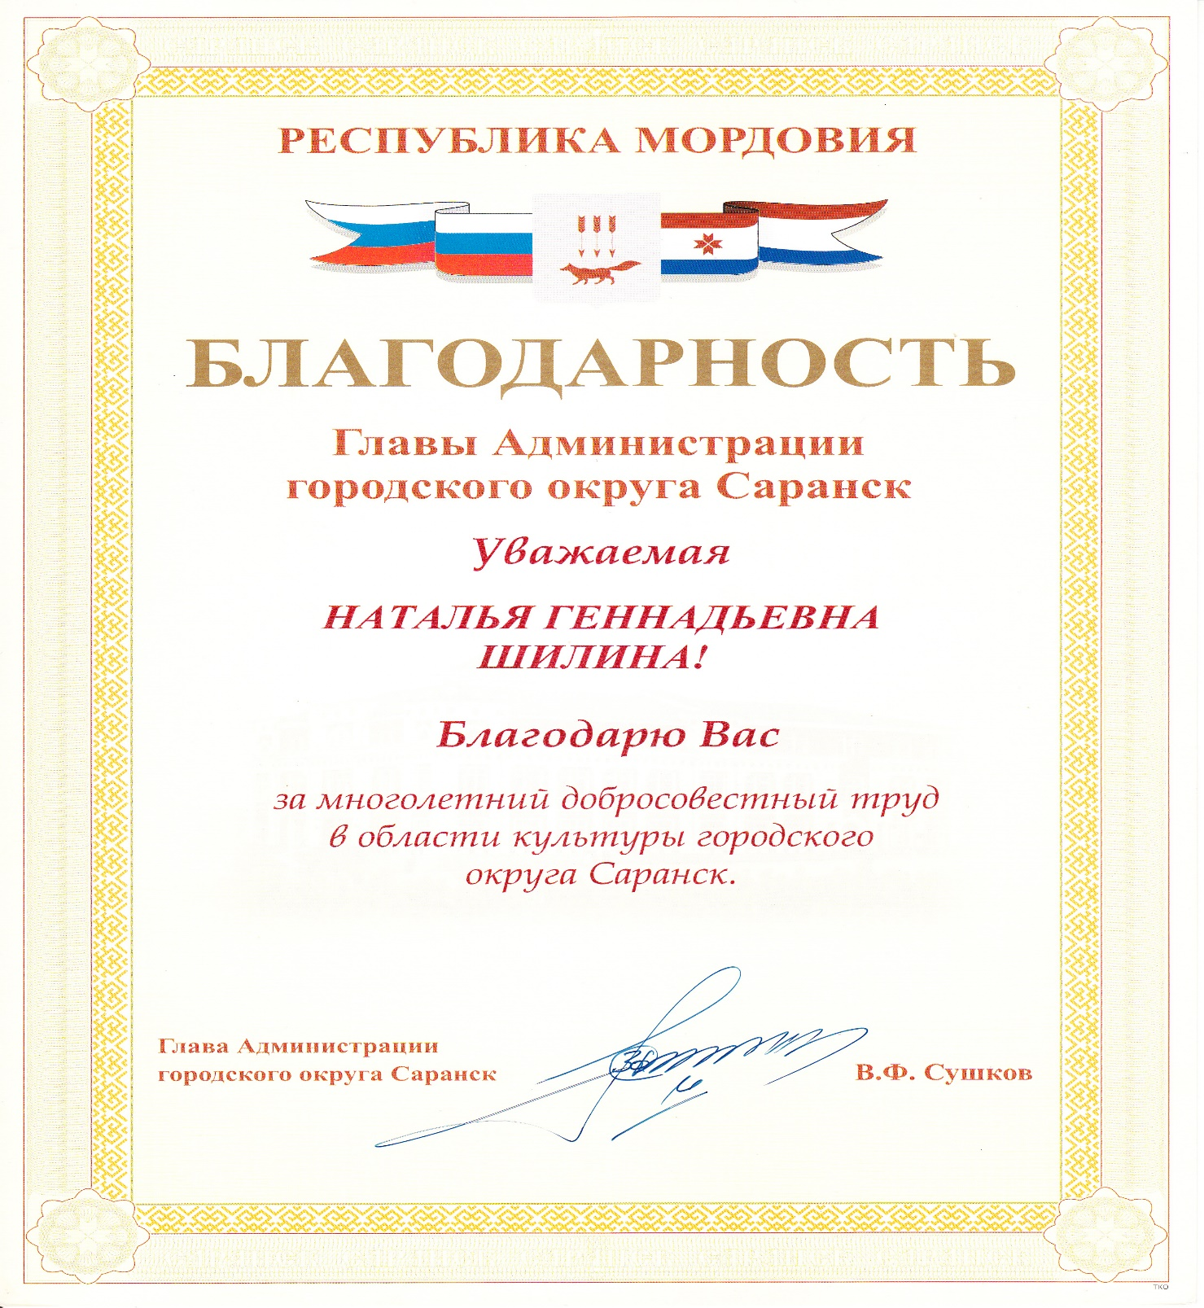
11.Наличие наград (грамот, благодарственных писем), полученных за работу в области культуры и искусства

